Slide 1


Test Driven Development
Notes:
Ra

Slide 2




> 350 pracowników
Top ecommerce, marketing, billing
Najlepszy Pracodawca
2017 w rankingu AON
Development: Go, Java, Cloud Native solutions
Jedno z 20 centrów
SAP’s Labs Network
Notes:
Fakt ze jesteśmy labsem
Nowe technologie
Podążanie za trendami
Firma produktowa
350 pracowników - biuro inżynierskie, 80% to programiści

Slide 3


Test Driven Development
Tworzenie testowalnej aplikacji czyli TDD w praktyce
Adam Gabryś
Michał Lipka
19 kwiecień 2018

Slide 4
Agenda
Po co nam te testy?
Rodzaje testów
Co to TDD?
red – green – refactor
Zalety i wady

Slide 5
Po co pisać testy?
Zgodność z wymaganiami
Wymagania klienta
Acceptance Criteria zadania
Potwierdzenie, że to działa
Regresja

Slide 6
Rodzaje testów
Jednostkowe
Integracyjne
Wydajnościowe
Penetracyjne
Akceptacyjne
…
Notes:
KOSZT wykonania testu jako miara

Slide 7
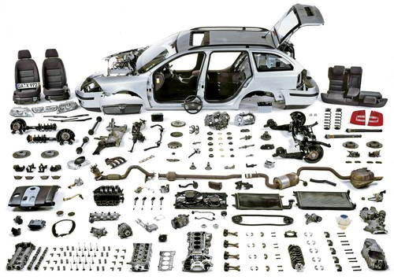
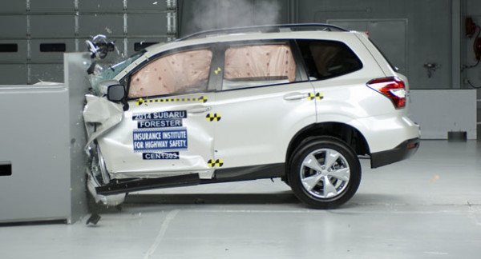
Testy jednostkowe
Testy integracyjne
http://oppositelock.kinja.com/whats-your-car-parts-wish-list-1662075130
http://www.crashtest.org/

Slide 8
Test double
Dummy
Bez implementacji
Potrzebne przy wywoływaniu operacji z parametrami
Stub
Implementacja metod zwracających wartości
Spy
Weryfikacja wywołań
Fake
Zaimplementowane interakcje pomiędzy składowymi
Mock
Dynamicznie implementowany

Slide 9
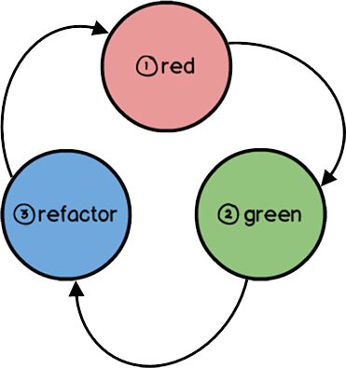
red - green - refactor
https://dariuszwozniak.net/2013/04/20/kurs-tdd-czesc-1-wstep/

Slide 10
Zalety / wady
Zrozumienie wymagań
Większy narzut
Dokumentacja kodu
Dyscyplina w zespole
Kod wysokiej jakości
Frameworki / biblioteki
Brak nadmiarowych funkcjonalności
Regresja
Kod jest testowalny

Slide 11
Podsumowanie
Czy gra jest warta świeczki?
Adam Gabryś (adam.gabrys@sap.com)
Michał Lipka (michal.lipka@sap.com)

Slide 12
Nadchodzące wydarzenia
Wykłady - AEiI
(14:00 – 15:30, s.428)
Warszaty – SAP Hybris
(17:00 – 18:30, s. Death Valley)
10.04
Wstęp do programowania w chmurze przy użyciu Kubernetes'a
19.04
Tworzenie testowalnej aplikacji, czyli TDD w praktyce
Bots everywhere
25.04
10.05
Angular – stań się kanciastym
Troubleshooting przy pomocy Spring AOP
23.05
Ghost in the shell
30.05
10.05
DevOps - czyli jak przestałem klikać i pokochałem automatyzacjęklikać i pokochałem automatyzację
https://fb.com/Hack.your.Career
Zarejestruj się na wydarzenie

Slide 13
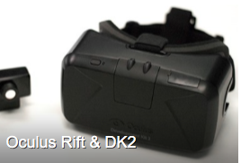
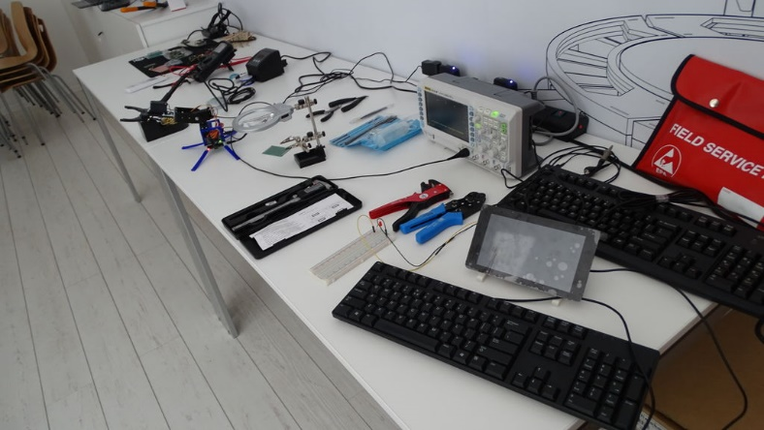
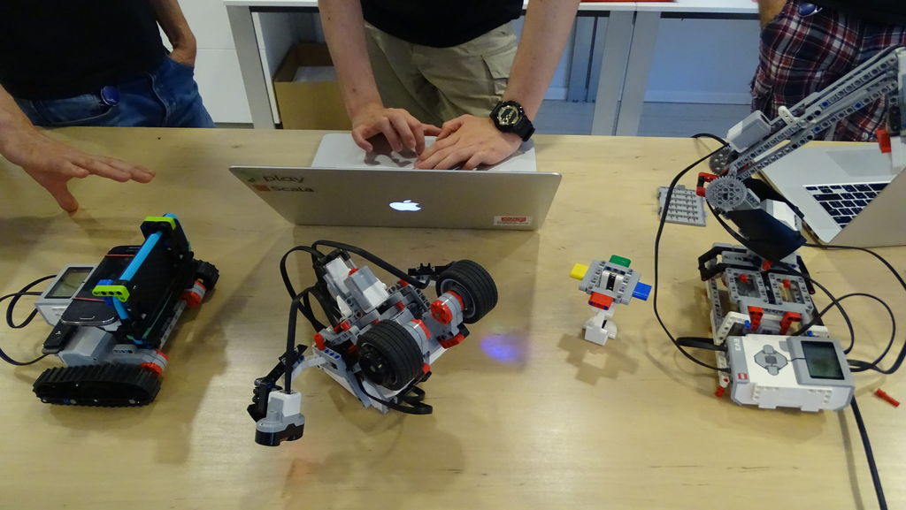
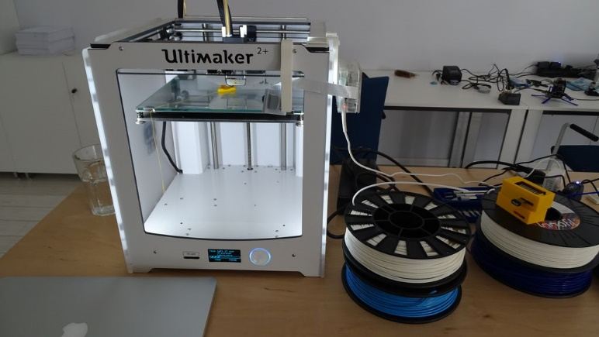
Kogo szukamy?
Cloud Software Engineer
(Cloud Native Solutions, Go, NodeJS)
Technical Account Support
Java Software Developer
Nowoczesne technologie
Zgrany zespół
Elastyczność
Agile
Shadowing
Szkolenia
Aplikuj tutaj
https://goo.gl/sN3Jyf
Notes:
Płatny Staż – lipiec - wrzesień:
D-shop
RaspberryPi
Arduino
Espruino
Drukarka 3D
Platformy jezdne do RaspberryPI
Sprzęt: lutownica, oscyloskop

Slide 14

THANK YOU

